Slide 1
13.9 衍射光栅及光栅光谱
一、衍射光栅
利用多缝衍射原理使光发生色散的元件称为光栅。
光栅的种类很多，有透射光栅、平面反射光栅和凹面光栅等。
在一块透明的平板上刻有大量相互平行等宽等间距的刻痕，为透射光栅。
两刻痕之间的宽度为a，刻痕宽度为 b，则d = a + b 称为光栅常数。

Slide 2




λ
C
a
b
f
-5 -4 -3 -2 -1 k =0 1 2 3 4 5

Slide 3

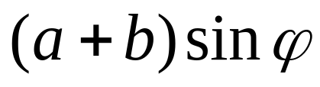

1. 光栅方程
单色光照到光栅上时，每一狭缝都要产生衍射，缝与缝之间的光为相干光，发生干涉。
C
f
光栅衍射明条纹的条件是衍射角 必须满足光栅方程

Slide 4
2. 主极大条纹
光栅衍射的明条纹称为主极大条纹，也称光谱线，k 称主极大级数。
k = 0 时,θ = 0，称中央明条纹；
k =1、k = 2、… 分别为第一级、第二级、 … 主极大条纹。正、负号表示各级明纹对称地分布在中央明纹的两侧。
如果入射光由波长不同的光组成,每一波长的光都将产生与其对应的又细又亮的明纹， 即光栅有色散分光作用。

Slide 5
3. 谱线的缺级
光栅衍射条纹是多个狭缝的衍射光相互干涉形成的。
如果某一衍射角 满足光栅方程, 干涉结果是一主极大明纹。但是，如果 又恰好符合单缝衍射的暗纹条件，其结果只能是暗纹，因为此方向上单缝衍射的光相消，光强为零。可见，光栅衍射谱线存在缺级现象。

Slide 6
光栅衍射是衍射与干涉的综合结果
单缝衍射
多缝干涉
光栅衍射

Slide 7
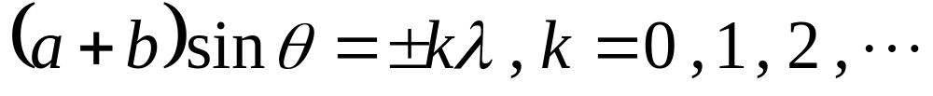

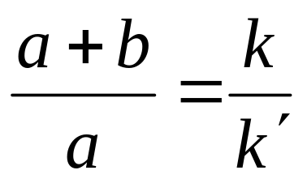
缺级处同时满足：
光栅明纹条件
单缝暗纹条件
两式相除，得
当a + b 与缝宽 a 成整数比时, 出现缺级现象。
例如, 当 b + b´ = 3 b（3:1）, k´ = 1、2、3、… 时，缺级的级数为 k = 3、6、9、… 。

Slide 8

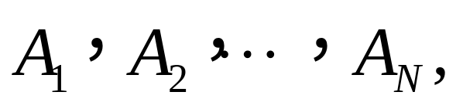



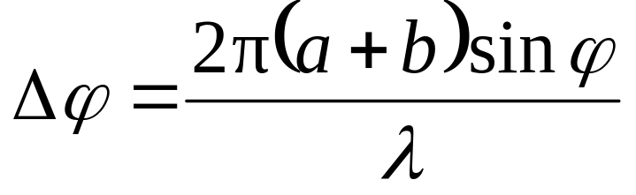



4. 暗纹条件
在光栅衍射中，两主极大条纹之间分布着一些暗条纹，也称极小。暗条纹是由于在 方向上，各狭缝射出的光因干涉相消形成的。
N 个狭缝的光振幅矢量为 这 N 个矢量叠加后消失，可用闭合图形表示。
两相邻狭缝的光矢量间的相位差：

Slide 9
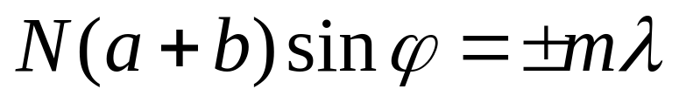
N 个矢量构成闭合图形时
或
式中
当衍射角满足上式时，出现暗纹。
此处 m 不含 N，2 N ，… 。 共有 N – 1 个暗纹。
若 m 取 N，2 N ，… ，为明纹条件。

Slide 10
5. 次明纹
两相邻明纹之间有 N - 1 个暗纹，而相邻两个暗纹之间必有一个明纹，可见，在两主级大明纹之间应有N – 2 个明纹存在。
这 N – 2 个明纹的光强远小于主级大明纹的光强，称为次明纹。
事实上，当 N 很大时，暗纹和次明纹已连成一片，在两个主极大明纹之间形成了微亮的暗背景。

Slide 11
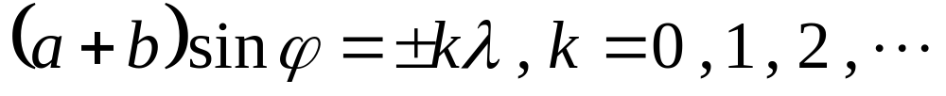
二、衍射光谱
根据方程
在光栅常数 a + b 一定时，波长对衍射条纹的分布有影响，波长越长，条纹越疏。
当用白光入射时，中央零级条纹的中心仍为白光，在其两侧对称地分布由紫到红的第一级、 第二级等光谱。但从第二级光谱开始, 各级条纹发生重叠。
如果入射光是波长不连续的复色光，将出现与各波长对应的各级线光谱。如汞灯光谱。

Slide 12
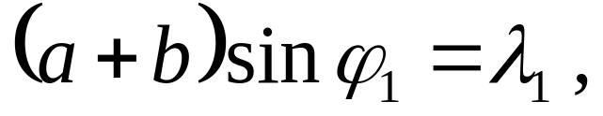
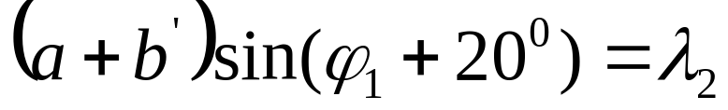
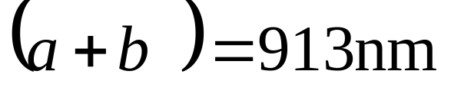
例1设计一个平面透射光栅的光栅常数，使得波长为 ( 430 ~ 680 ) nm 的被测光通过光栅时的第一级衍射光谱能够展开 20º 的角范围。
解:由题意知
其第一级主明纹要分开20º ，由光栅方程：
联立解得：
因此需要在每厘米内大约刻 10⁴ 条刻痕。

Slide 13
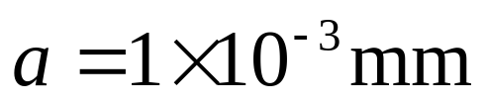
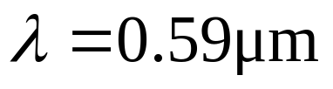
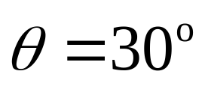
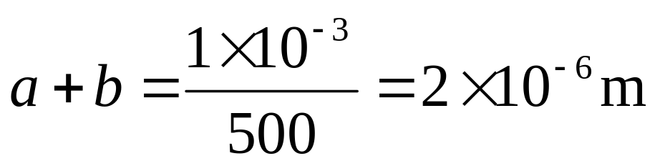
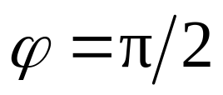
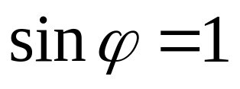
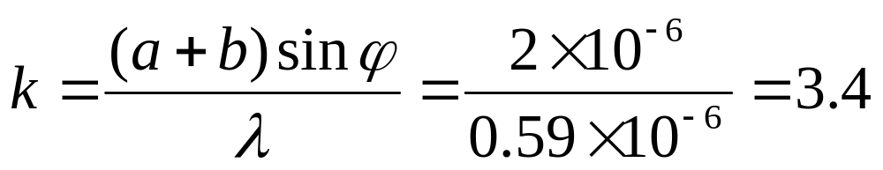
例2 用一块 500条/mm刻痕的光栅，刻痕间距为
，观察波长 光谱线。
问（1）平行光垂直入射时最多能观察到几级光谱线？（2）平行光与光栅法线夹角 时入射，最多能观察到几级光谱线？
解
（1）光栅常数
k 的可能最大值相应于 ，即
故最多能观察到第3级光谱。

Slide 14
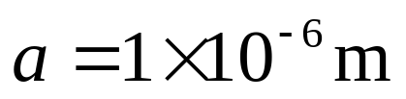
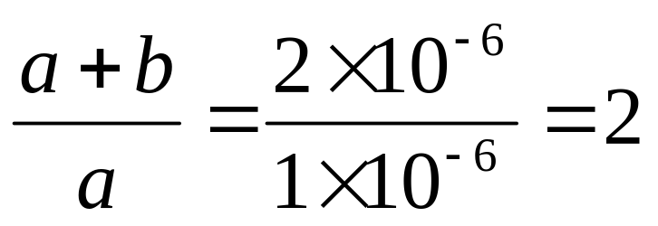




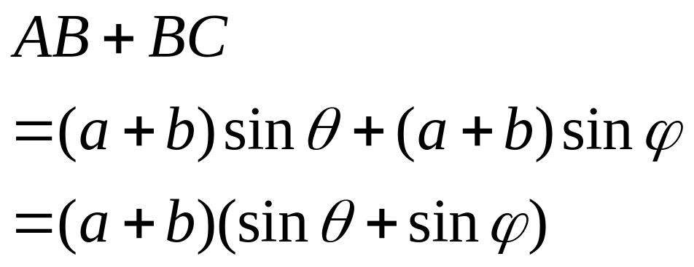



又，已知缝宽 ，由
知光栅衍射光谱线 2, 4, 6, …缺级，故实际能看到0、1、3级谱线共5条。
（2）光程差

Slide 15
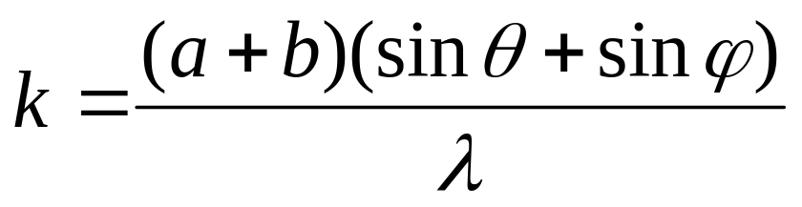
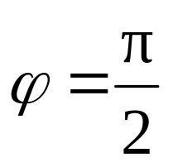

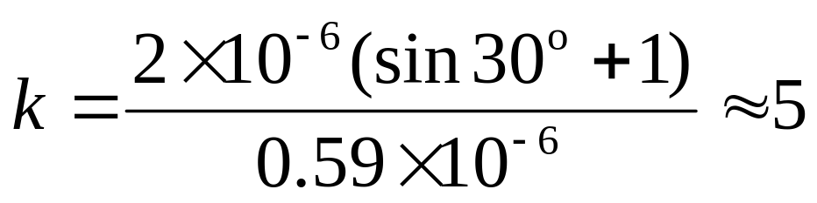
由光栅方程，得
由题设 ，k 的可能最大值相应于
因此
30º斜入射时，可以观察到5级光谱线。

Slide 16
三、X射线在晶体上的衍射
1. X射线
X射线是一种波长0.1nm数量级的电磁波，德国物理学家伦琴于1895 年发现。
天然晶体可以看作是光栅常数很小的空间三维衍射光栅。
1912年德国物理学家劳厄用天然晶体作三维空间光栅，获得了 X射线的衍射图样，证明了X 射线是一种电磁波，同时也证明了晶体内的原子是按一定的间隔，规则地排列的。

Slide 17
在感光底片上形成的衍射图样中, 对称分布着若干衍射斑点，称为劳厄斑。
1913年英国物理学家布喇格父子提出一种简化了的研究X 射线衍射的方法，与劳厄理论结果一致。
铅版
天然晶体
乳胶板

Slide 18
2.布喇格公式
当 X射线照射到晶体中的晶格格点时，根椐惠更斯原理，这些格点是新的次波源，将向各个方向发出次波（衍射波）,即入射波被原子散射了。这些次波是相干波。
.
.
.
.
.
.
衍射波的叠加分为两种情况。
.
.
.
.
.
C1
.
.
.
1. 同一原子层中各原子所发出的衍射波的叠加。只有在衍射线与该原子层间的夹角等于掠射角的方向上，衍射光强极大。
.
.
.
.
N_{a}
.
.
.
.
.
.
NaCl晶体原子分布模型

Slide 19
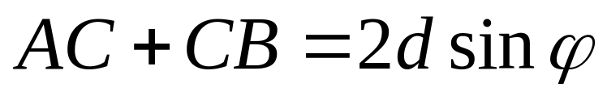
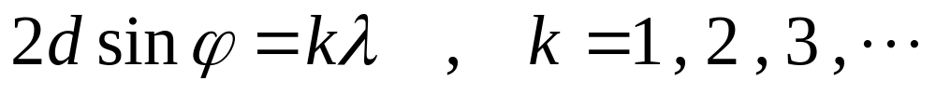
2. 不同原子层所发出的衍射波的相干叠加。
相邻两层反射线的光程差
入射线
散射线
d
根据干涉加强，符合下述条件
A
B
C
各原子层的反射线将相互加强，为相干极大。
上式就是著名的布喇格公式。

Slide 20
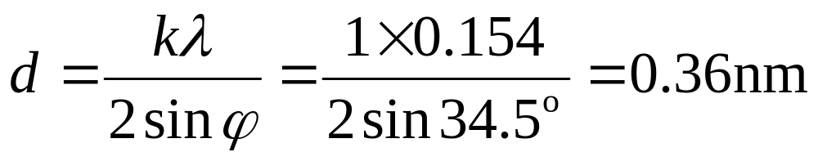

例3 波长为0.154nm的X射线沿硅某原子层系掠入射，当掠入射角 由0º逐渐增大时，实验发现第1次光强极大发生在掠射角为34.5º处。（1）问该原子层的间距d为多大？（2）在这一实验中，能否观察到角度更大的光强极大？
解
（1）利用布喇格公式并令 k = 1
（2）为考察是否有比34.5º大的掠射角所对应的光强极大, 只要看 k≥2时, 布喇格公式能否满足。

Slide 21
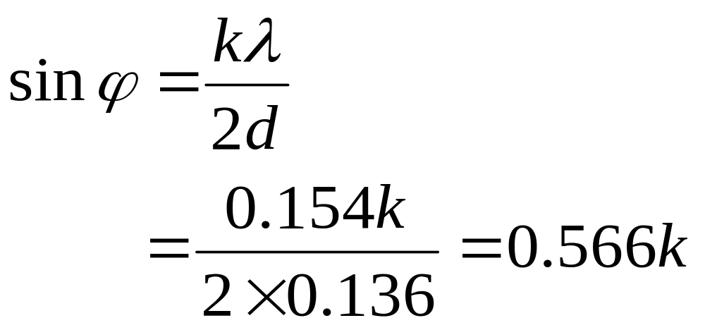

即
由于 ，因此对应于这一原子层系，不能有另一光强极大。

